Slide 1







주)알터프로젝트
`
name : 변경식 age : 26
담당 : 엔지니어
p: 010 - 3098 -3780
e: rudtlr4670@naver.com e: toin.nam.to@gmail.com
Copyright © 2023 All rights reserved.
byun kyungsik. Private & Confidentialreserved.

Slide 2








`
회사경력
자기소개
기술스택
포트폴리오

Slide 3
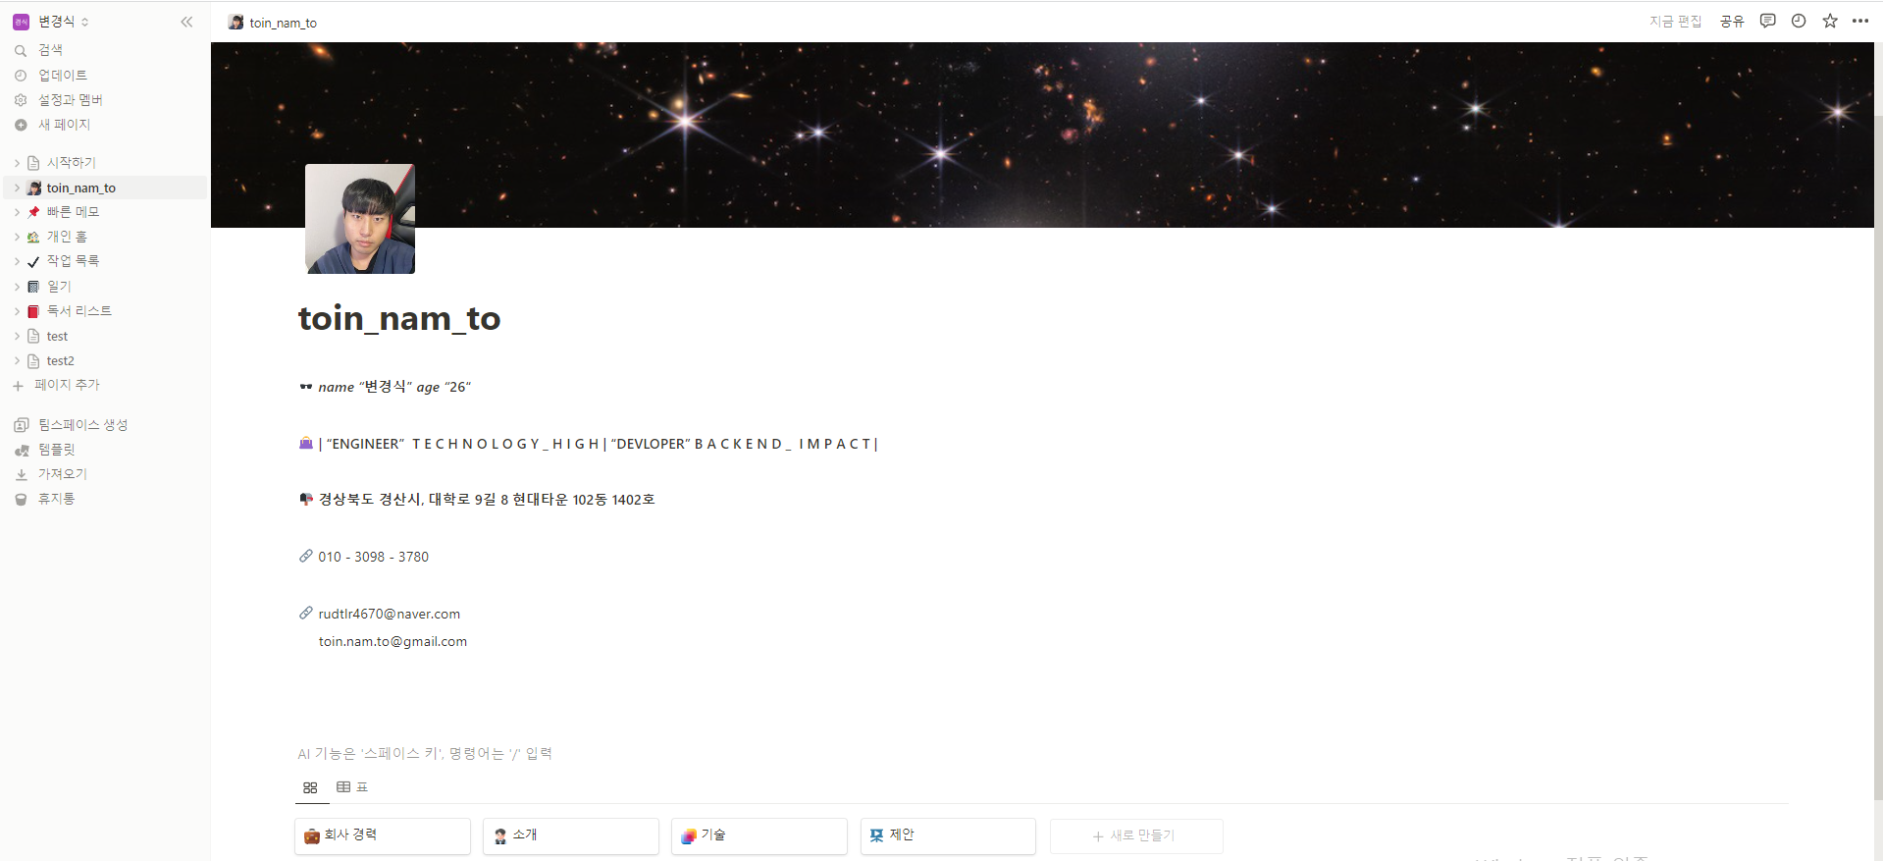
`
들어가기 앞서.. 간단한 소개

Slide 4
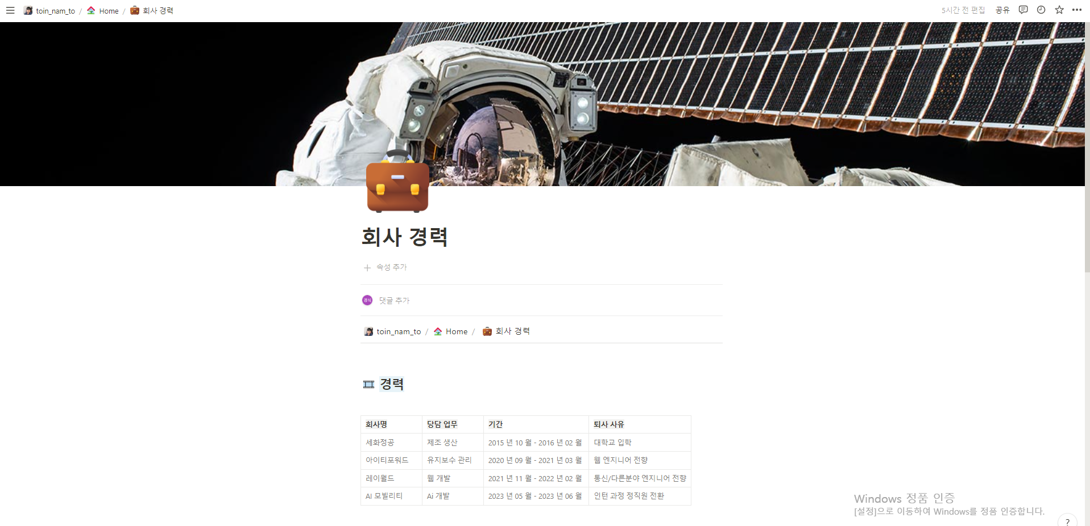
`
1.Work Experience(경력)

Slide 5
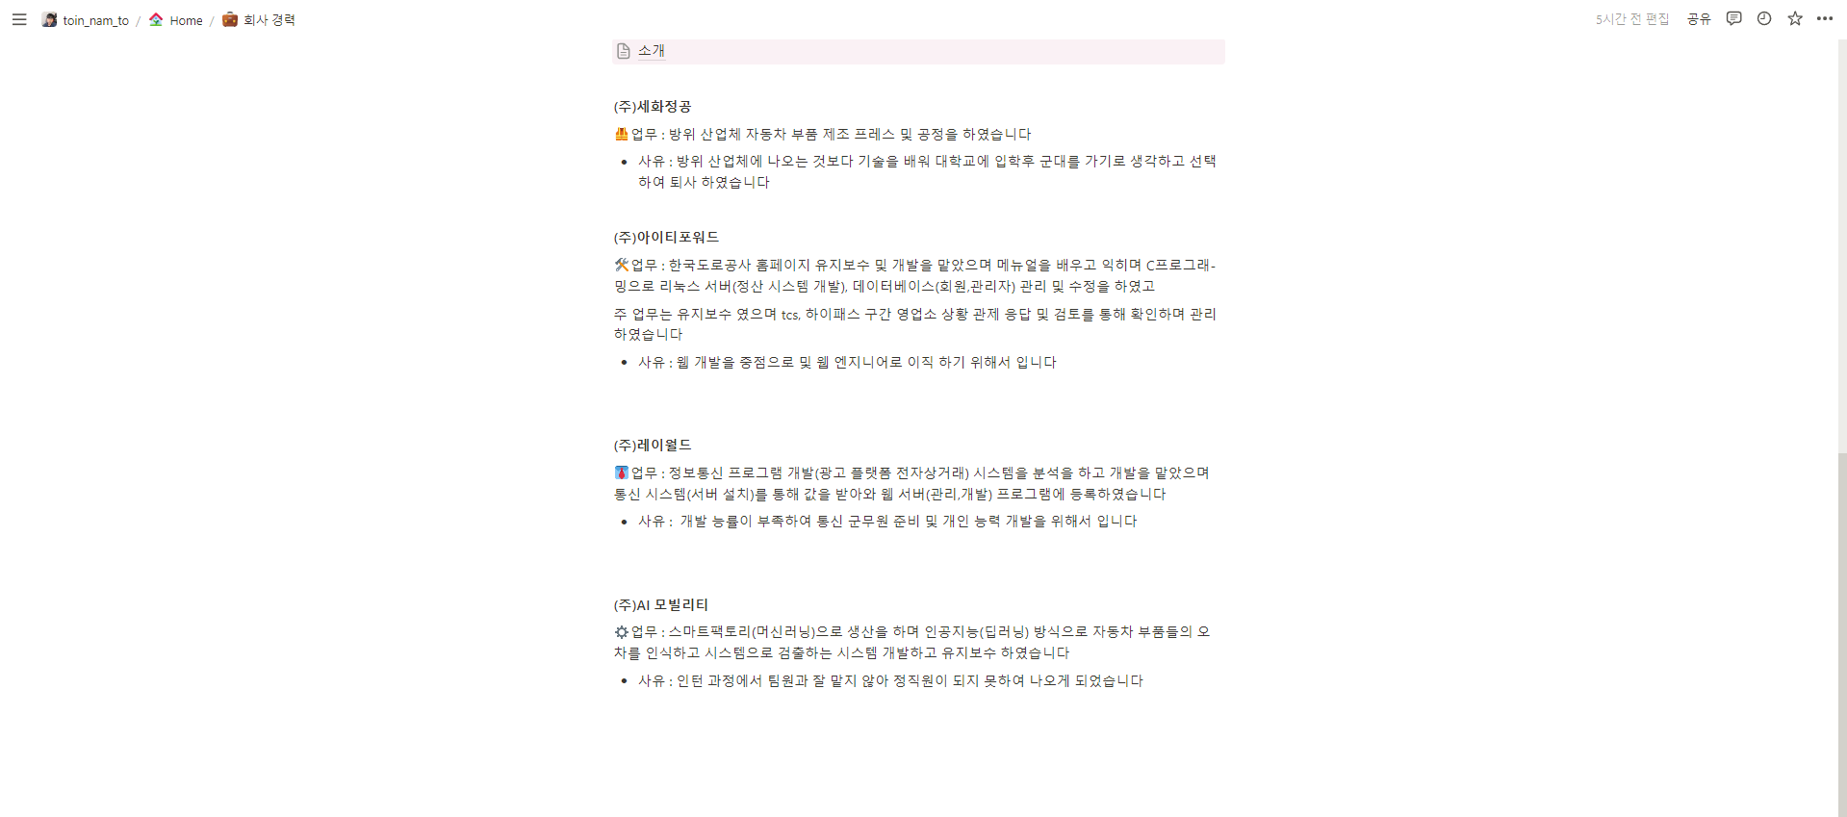
`

Slide 6
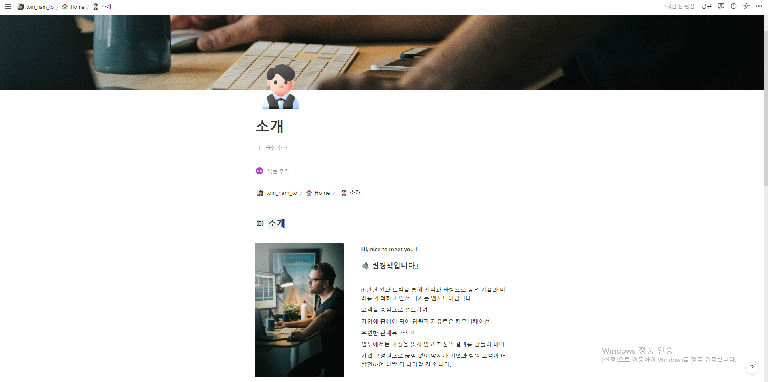
`
2.c.v(자기소개)

Slide 7
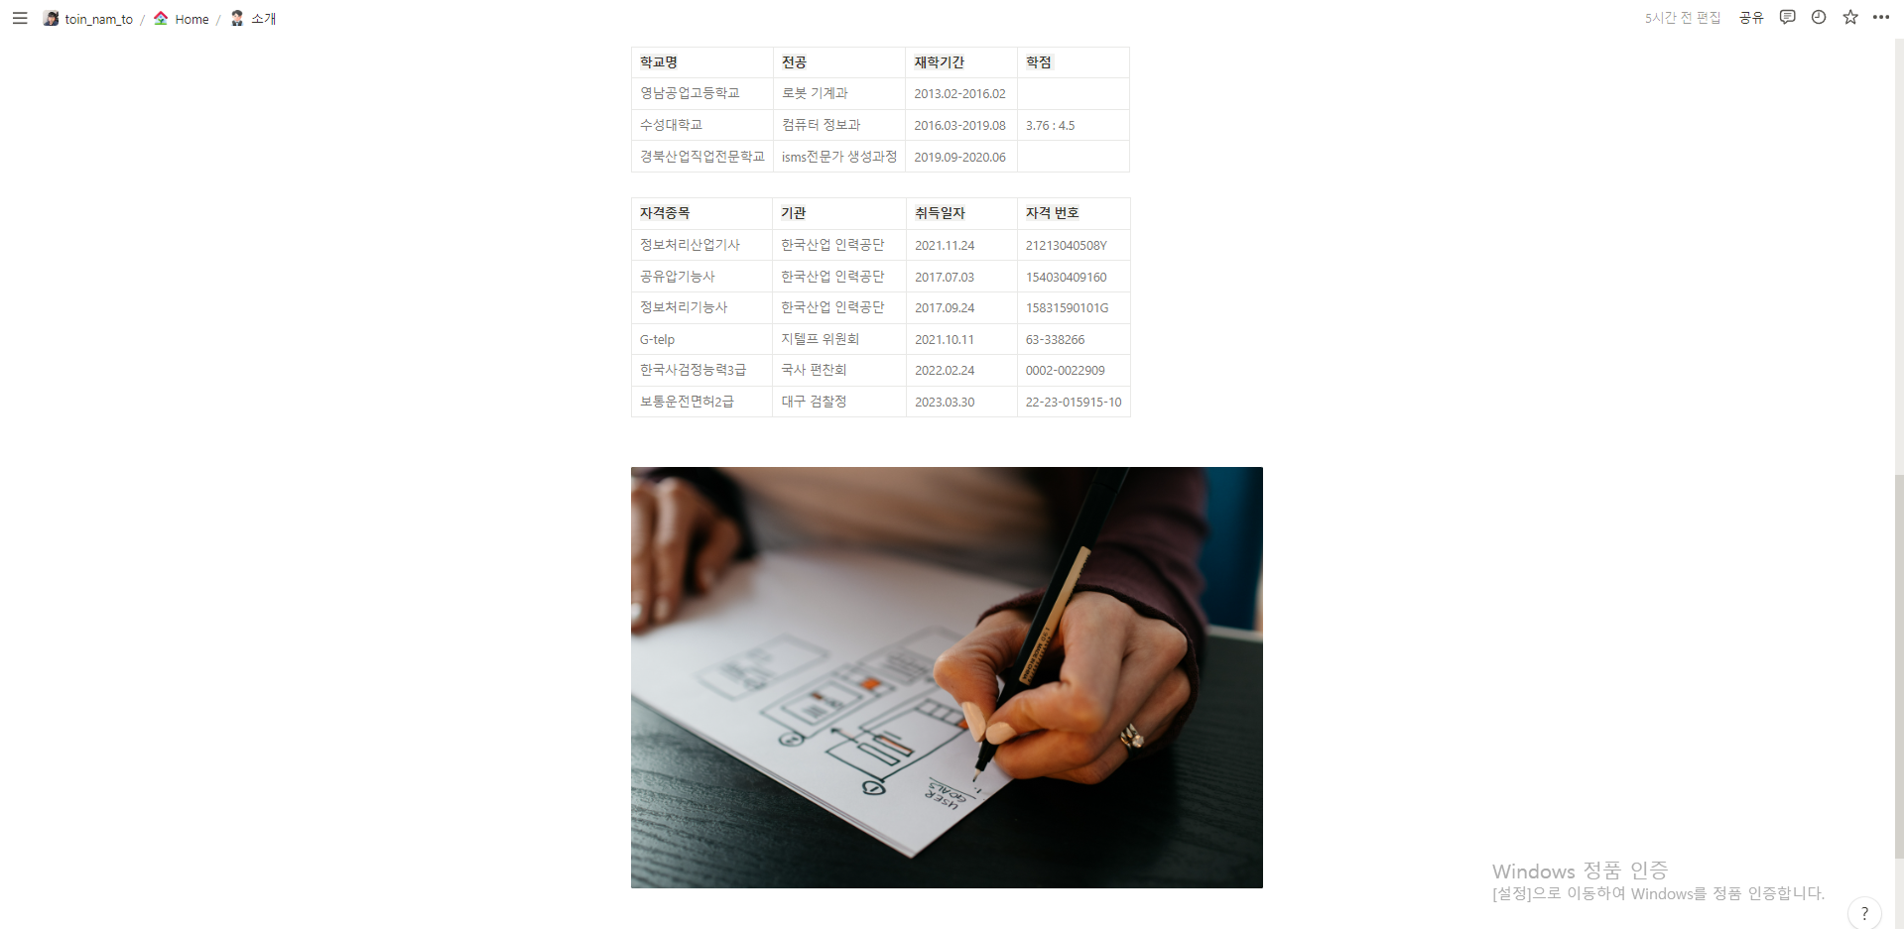
`

Slide 8
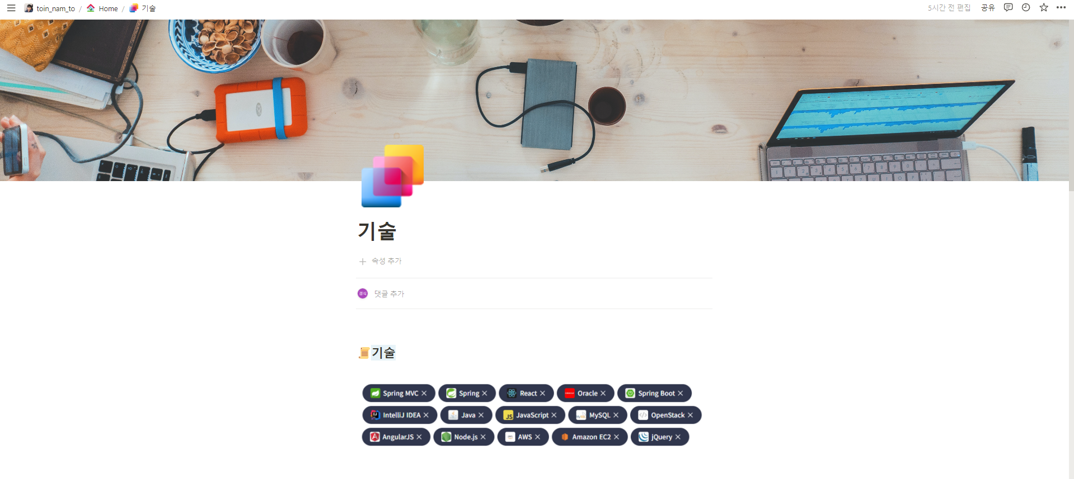
`
3.Technology(기술)

Slide 9
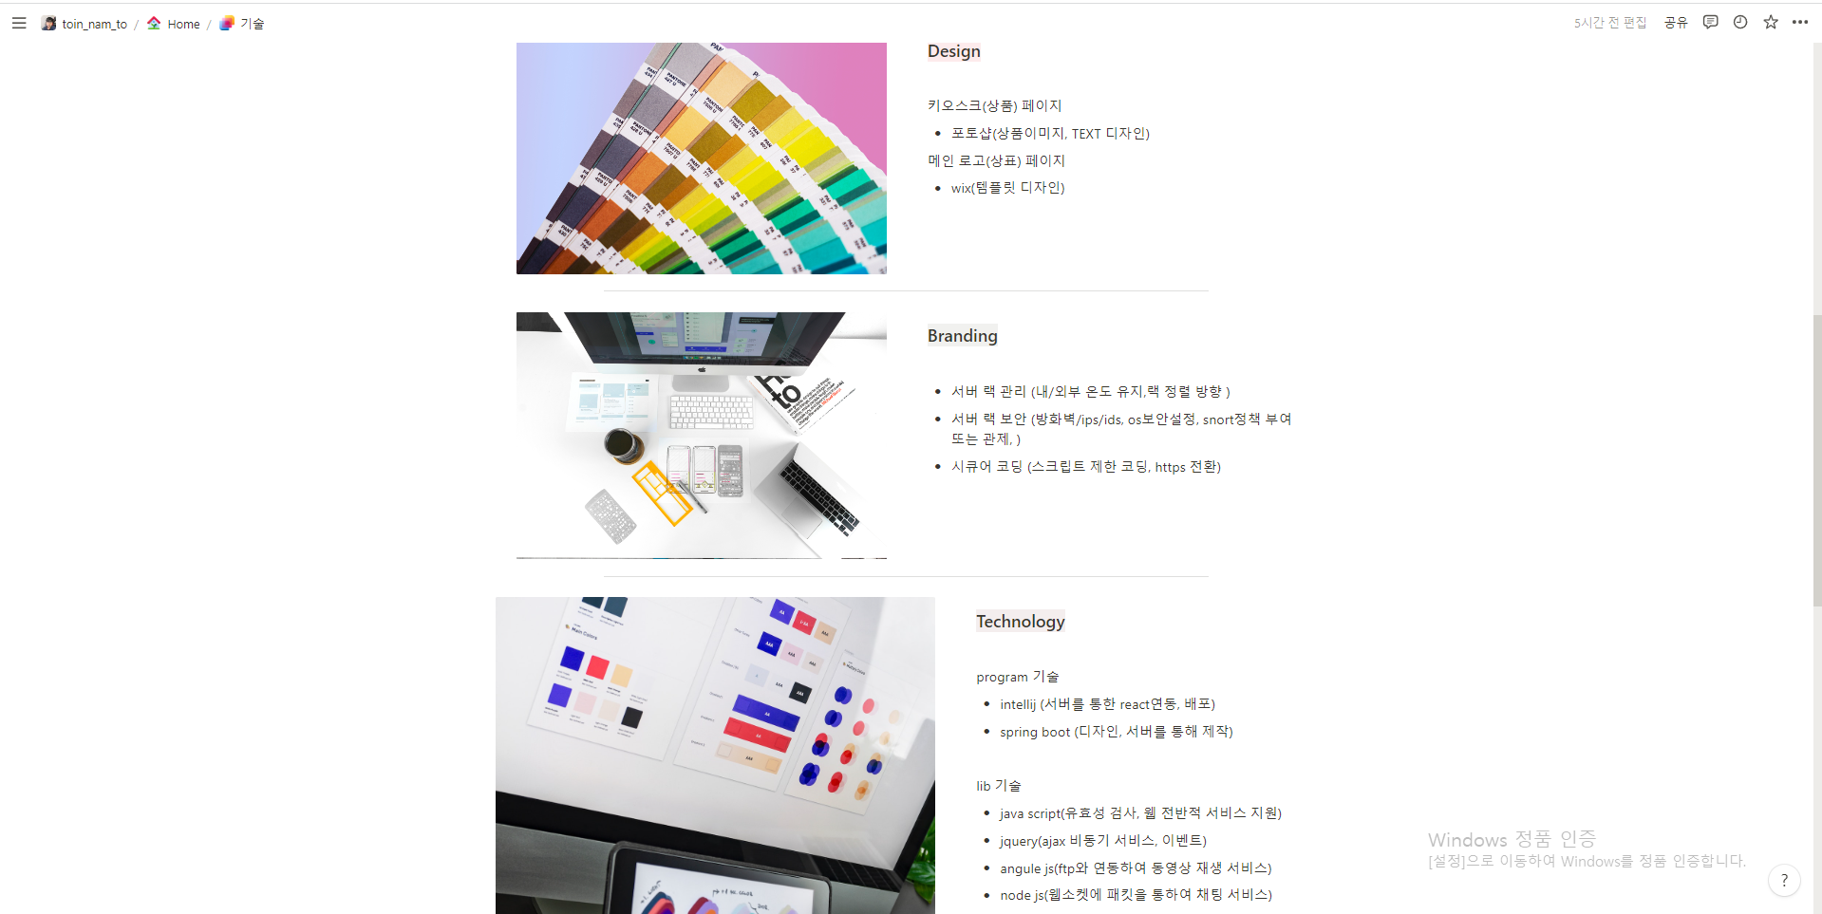
`

Slide 10
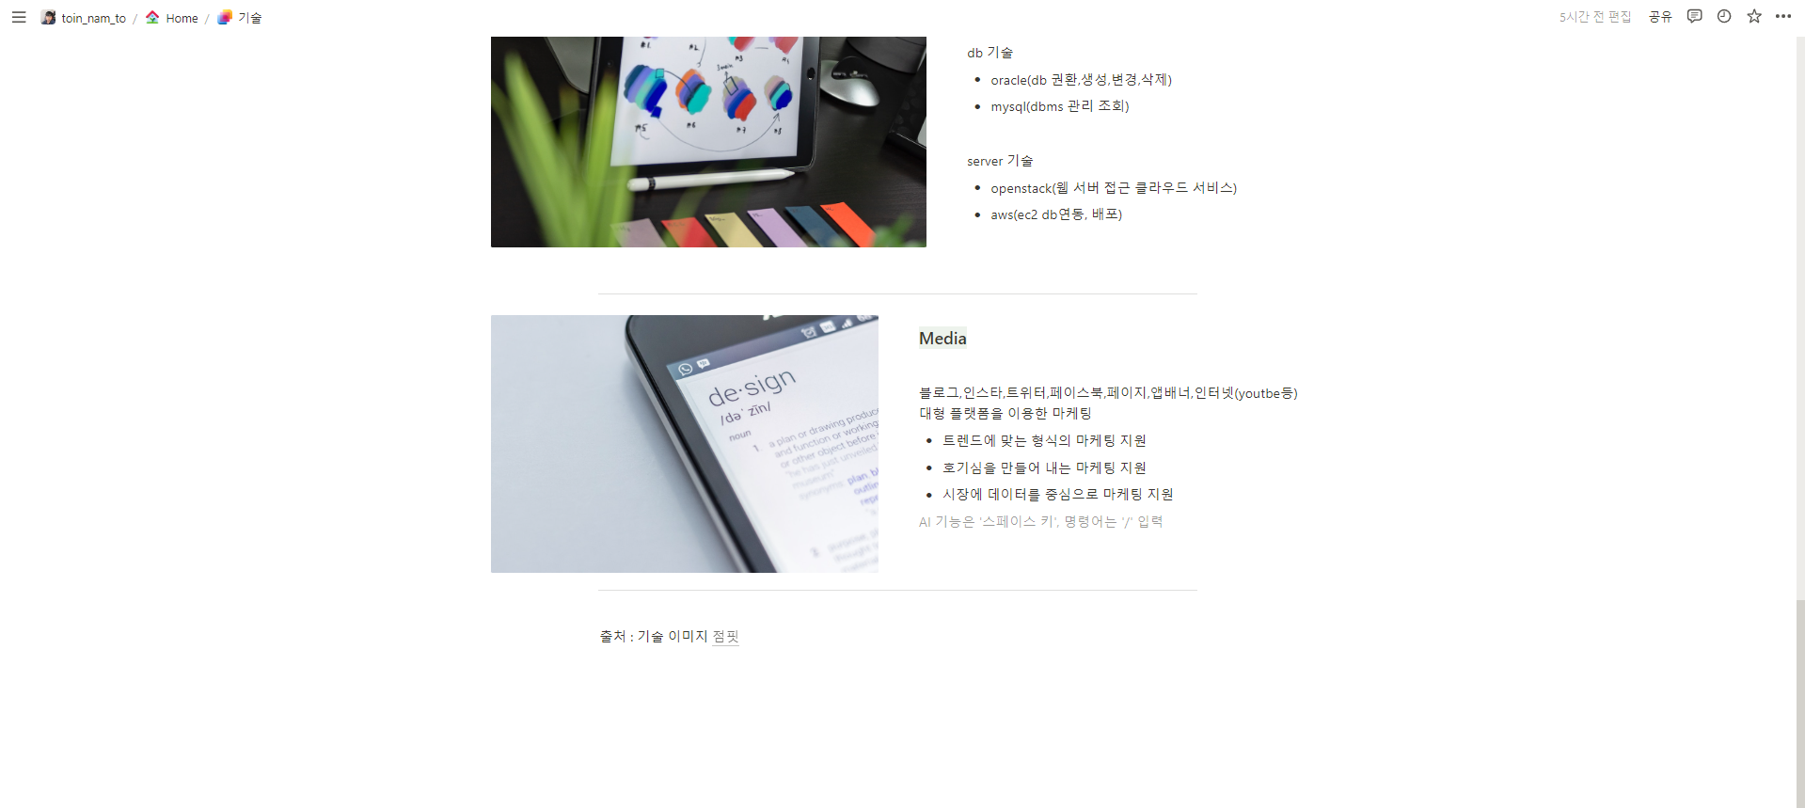
`

Slide 11

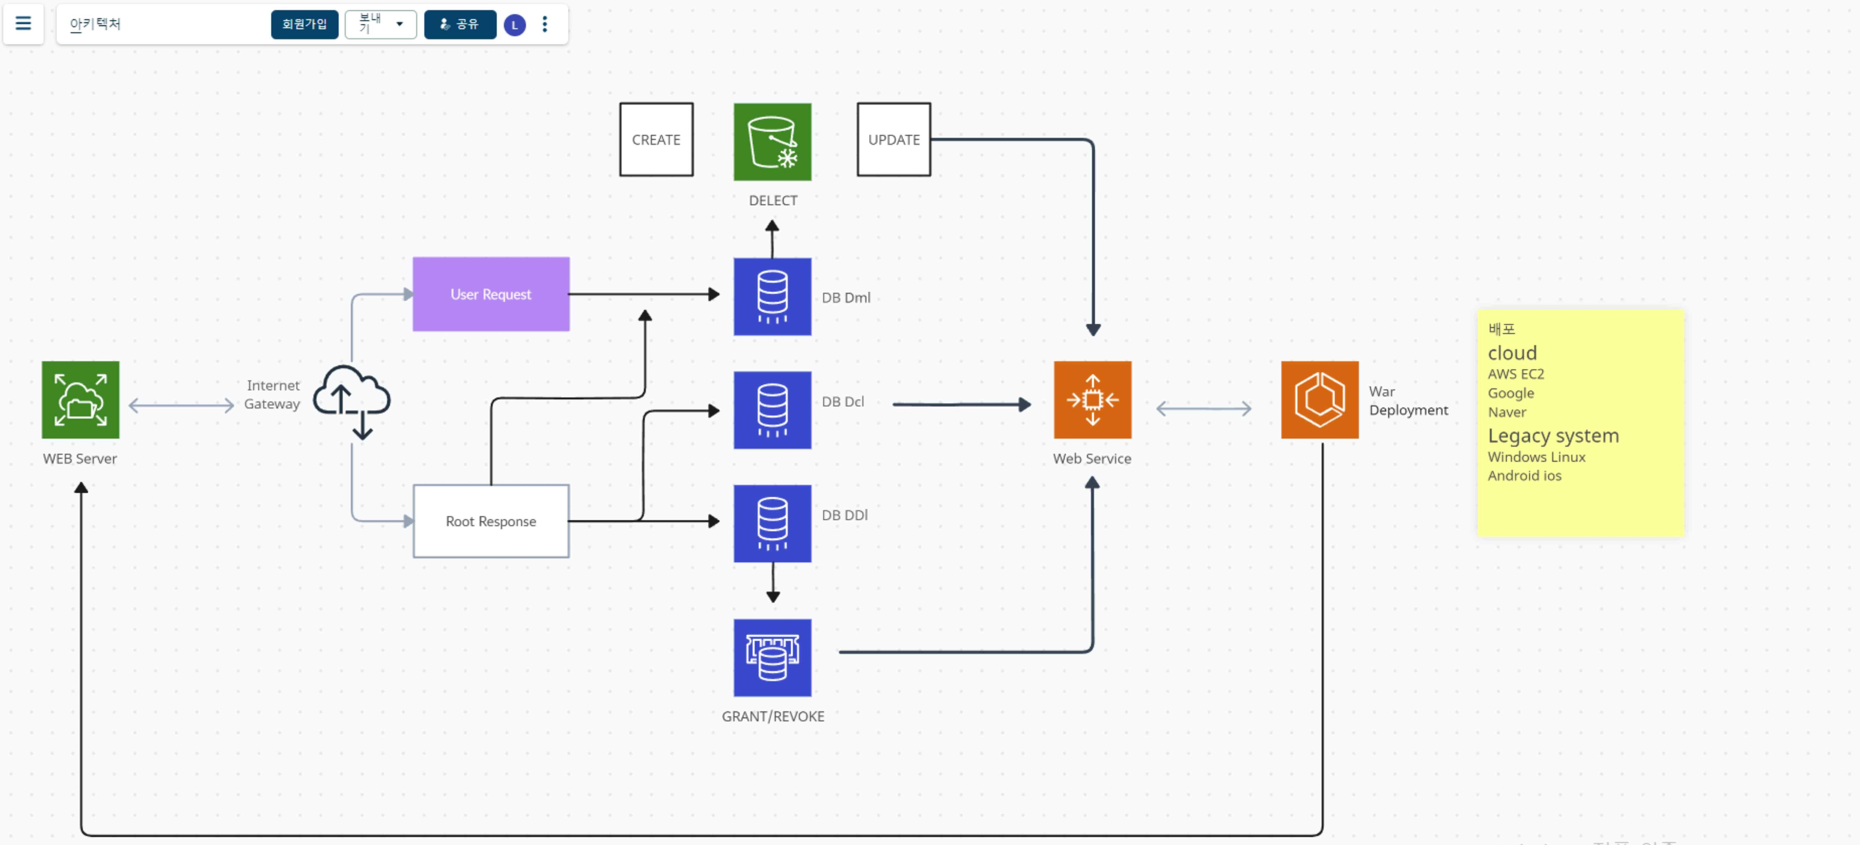
`
시스템 아키텍처
4.Portfoilo(제안)
Open stack
# WEB 서버를 통한 관리자,사용자 #DB SERVICE 및 배포

Slide 12
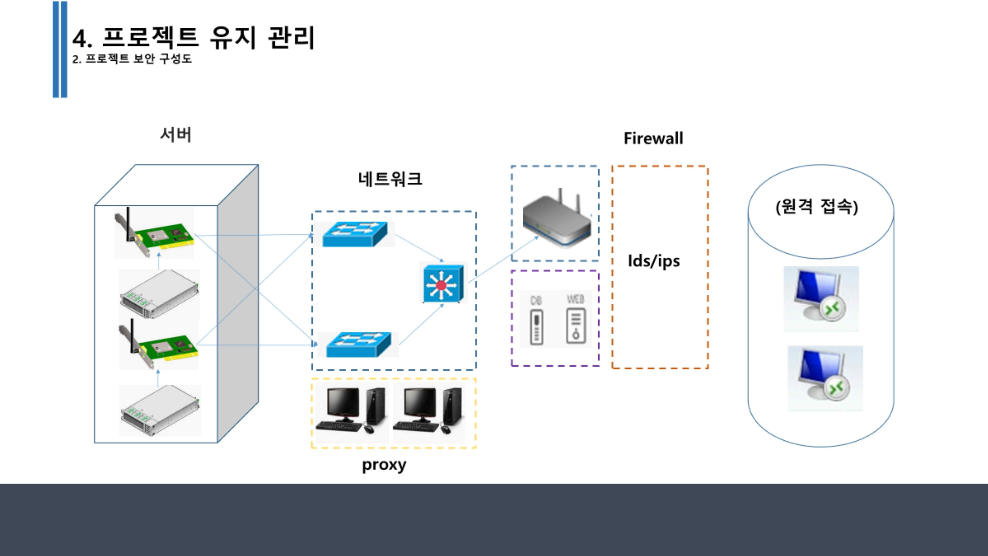
`
프로젝트 구성 방안
# 서버 이중화 # 네트워크 L3 이중화 L4 로드 밸런싱
# 원격 지원 및 # IPS/IDS 보안 정책 패킷 우회 및 해킹 검열

Slide 13

`

Slide 14
`
(주) 알터
설명 - 회사 홈페이지
메인 페이지
로그인 및 회원가입
관리자 – 자세히
상품 등록
물품 등록
공지 등록
전체 관리
사용자 - 자세히
상품 구입
게시판 등록
사원 등록

Slide 15
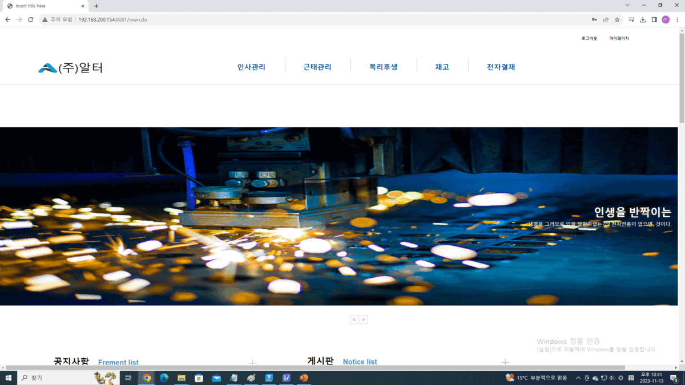
메인 페이지
`

Slide 16
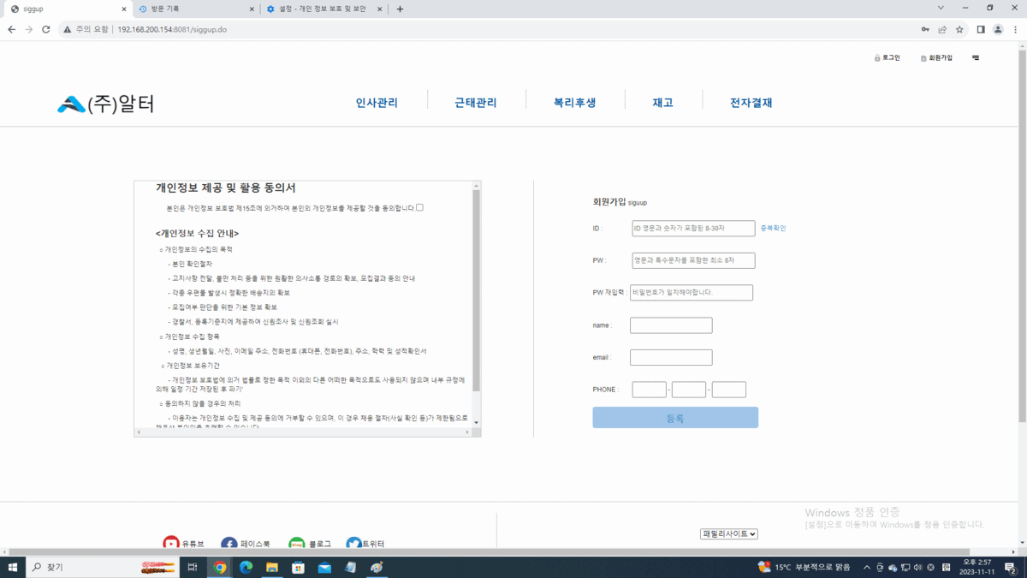
회원 가입
`

Slide 17
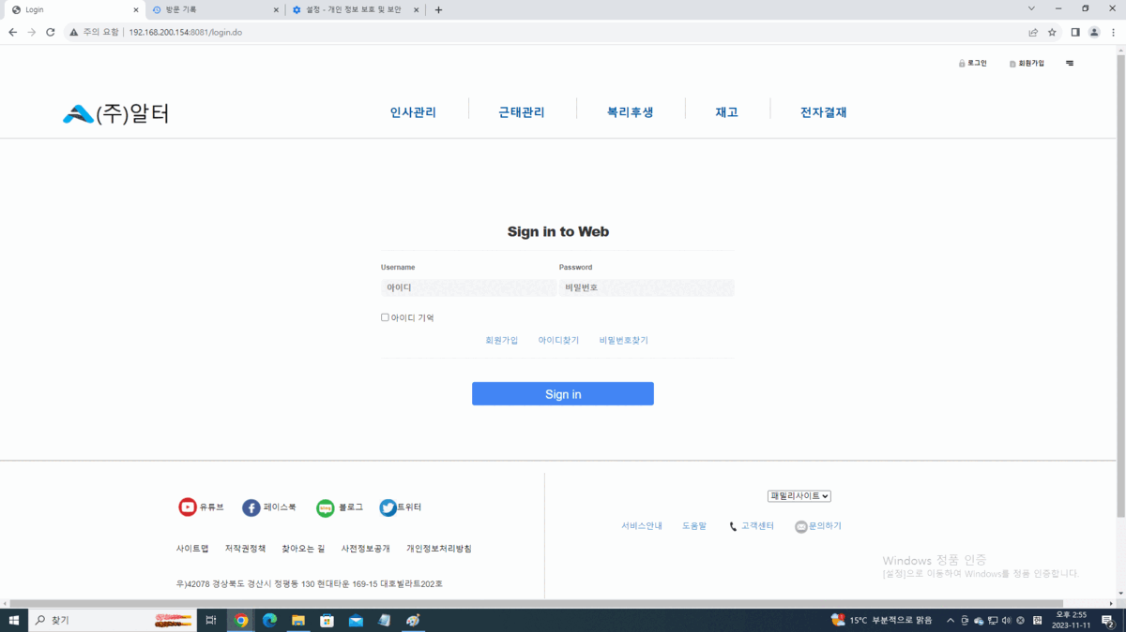
로그인
`

Slide 18
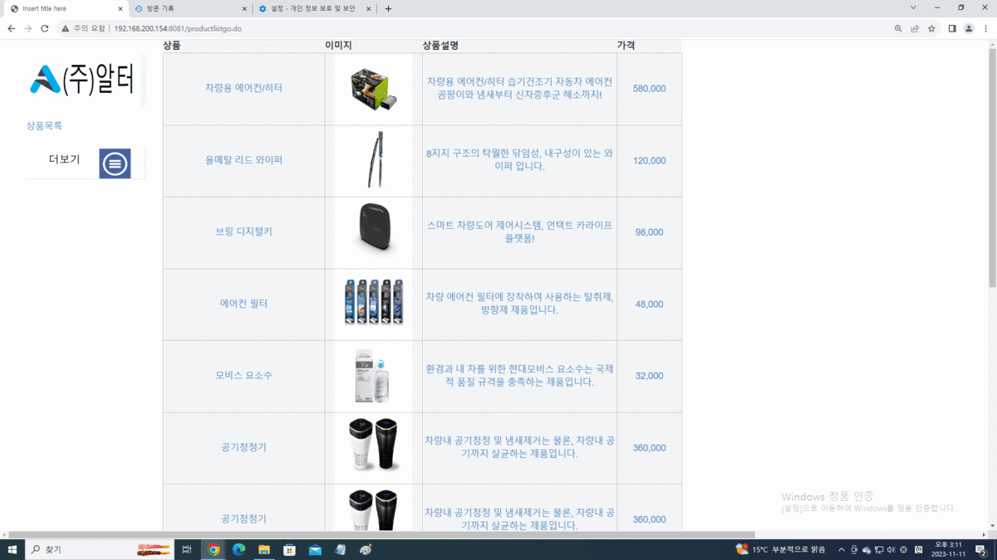
상품
`
관리자 상품 등록
관리자만 상품 등록 가능
가장 최신 상품 정렬
페이징 최신 상품 정렬
메인 페이지 최신 상품 정렬
회원 상품 구입 리스트
배송비 5만원 이상 배송비 무료
상품 자동 합계 계산

Slide 19
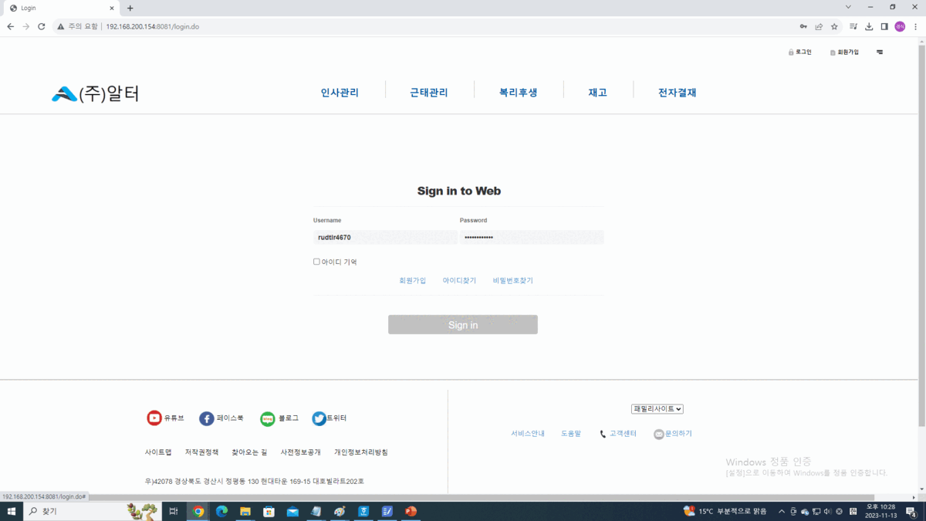
정보
`
사용자정보
개인정보 값
마이페이지 값

Slide 20


변경식
E : rudtlr4670@naver.com

